Slide 1

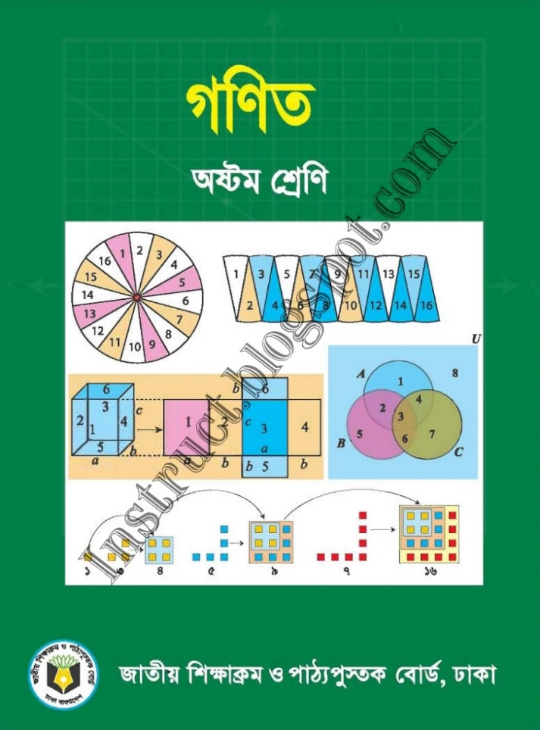
শাহাদাত হুসেন
(সহকারী শিক্ষক)
ফরিজা খাতুন বালিকা উচ্চ বিদ্যালয়
ফেঞ্চুগঞ্জ, সিলেট
শ্রেনিঃ অষ্টম
বিষয়ঃ গনিত
অধ্যায়ঃ অষ্টম
পাঠ – ৮.৬ সম্পাদ্য
বিশেষ পাঠঃ বর্গ

Slide 2

কে বলতে পারবে ছবিটি কীসের
ধন্যবাদ তোমাকে তোমরা কী এটি আঁকতে পারবে?
ধন্যবাদ সবাইকে তাহলে দেখ কীভাবে বর্গ আঁকতে হয়।
এটি একটি বর্গের চিত্র
আমি পারব ম্যাম
পারব না ম্যাম
আপনি দেখান
A
A
A
B
B
B
C
C
D
C
D
D
পারব না ম্যাম
আপনি দেখান
আপনি দেখালে ভাল হয়

Slide 3
সুতরাং আজকের পাঠঃ বর্গ অংকন
এই পাঠ শেষে শিক্ষার্থীরা
১)
বর্গ কী তা বলতে পারবে
২)
বর্গের পরিসীমা নির্ণয় করতে পারবে
৩)
কোনো রেখার যে কোনো বিন্দুতে লম্ব আকঁতে পারবে
৪)
বর্গের এক বাহু দেওয়া থাকলে বর্গটি আঁকতে পারবে

Slide 4

বর্গ
যে চতুর্ভূজের চারটি বাহু সমান এবং কোণগুলো সমকোণ বা ৯০^{০} তাকে বর্গ বলে
90⁰
90⁰
90⁰
90⁰

Slide 5
5cm
5cm
5cm
5cm
এখানে বর্গটির একটি বাহুর দৈর্ঘ্য 5 সেমি. হলে অন্য বাহুগলোর প্রতিটির দৈর্ঘ্য কত ?

Slide 6
4cm
একক কাজ সময় ৩ মিনিট
একটি বর্গ এর এক বাহুর দৈর্ঘ্য 4.5 সেমি. হলে এর পরিসীমা কত ?
এখানে বর্গের চারটি বাহুর যোগফল কত সেমি.?
16 cm
বর্গের চারটি বাহুর দৈর্ঘ্যের যোগফলকে কী বলে?
বর্গের পরিসীমা

Slide 7
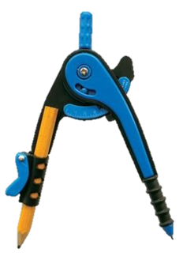
পেন্সিল কম্পাসের সাহায্যে যে কোন AB রেখার A বিন্দুর উপর লম্ব অঙ্কন
A
B

Slide 8
A
B

Slide 9
A
B

Slide 10
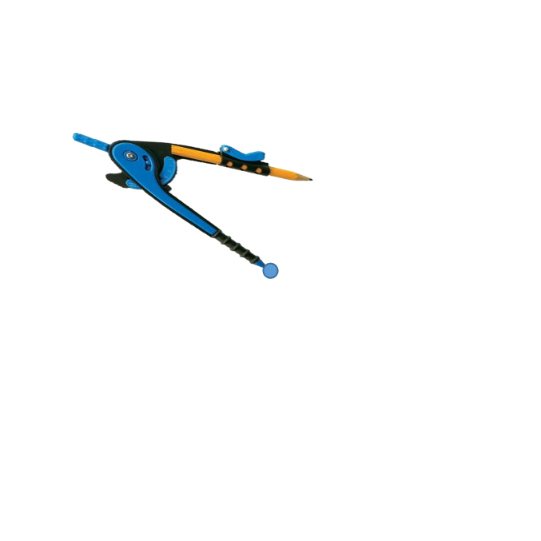
A
B

Slide 11
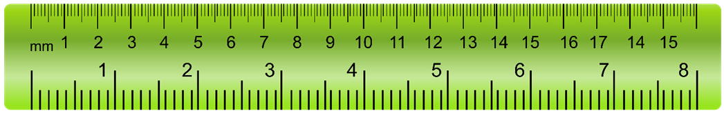
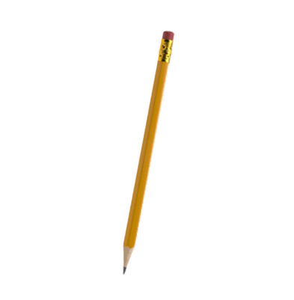
A
B

Slide 12
জোড়ায় কাজ সময় ৫ মিনিট
P Q
F
PQ রেখার Q বিন্দুতে একটি লম্ব আঁক
A
B

Slide 13
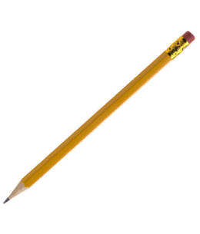

যে কোন রেখার সমান করে বর্গ অংকন
a
মনে করি a=5cm কোনো বর্গের একটি বাহু। বর্গটি আকঁতে হবে।

Slide 14
a
B
E

Slide 15

a
B
E

Slide 16
a
যে কোনো BEরশ্মি থেকে BC=a নিই
B
E
C

Slide 17
a
B
C
E

Slide 18
a
B
C
E

Slide 19
a
B
C
E

Slide 20
a
B
C
E

Slide 21
a
BE রেখার B বিন্দুতে BF লম্ব আঁকি
F
B
C
E

Slide 22
a
F
B
C
E

Slide 23
a
BFথকে BA=a নিই
F
A
B
C
E

Slide 24
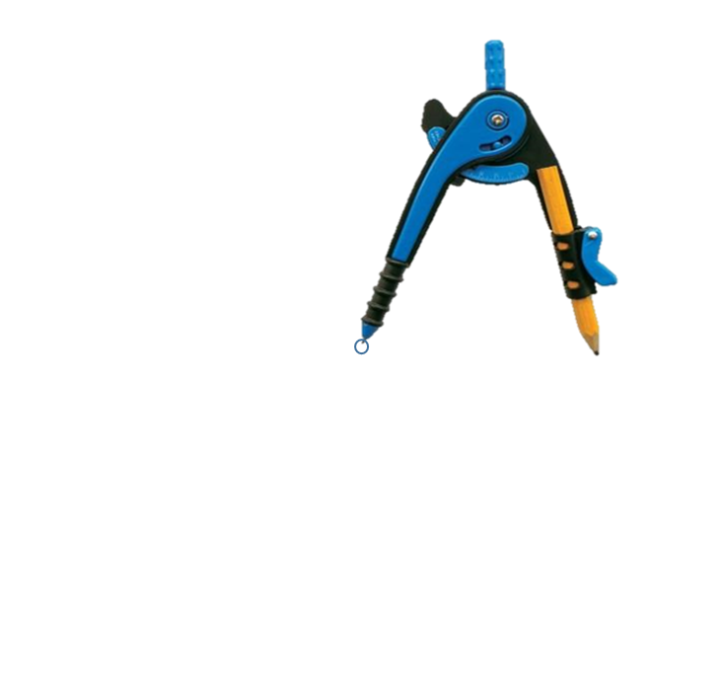
a
F
A
B
C
E

Slide 25
a
F
A
B
C
E

Slide 26
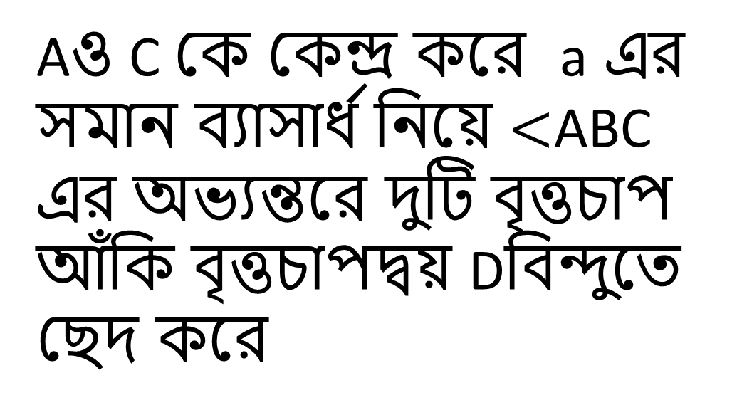
a
Aও C কে কেন্দ্র করে a এর সমান ব্যাসার্ধ নিয়ে $<$ABC এর অভ্যন্তরে দুটি বৃত্তচাপ আঁকি বৃত্তচাপদ্বয় Dবিন্দুতে ছেদ করে
F
A
D
B
C
E

Slide 27
a
F
A
D
B
C
E

Slide 28
a
AD ও CD যোগ করি
F
A
D
B
C
E

Slide 29
বাড়ীর কাজ
a
তাহলে ABCD ই উদ্দিষ্ট বর্গ
একটি বর্গের এক বাহুর দৈর্ঘ্য 4সেমি হলে বর্গটি অংকন কর (অঙ্কনের বিবরণ সহ) ।
F
A
D
B
C
E

Slide 30
ধন্যবাদ

